Slide 1

رياضيات الصف الأول الابتدائي - الجزء الأول
(6-4): قراءة الساعة
(صفحة 102)

Slide 2

سنتعلّمُ في هذا الدّرْس
قراءةَ السّاعةِ بالسّاعاتِ الكاملةِ وكتابَتِها.

Slide 3
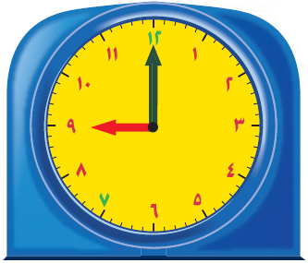
قراءة السّاعة
التاسعة
أذهبُ إلى فِراشي السّاعةَ
قراءة الساعة - الصف الأول الابتدائي
وزارة التربية والتعليم – 2020م

Slide 4
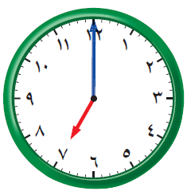
الزمن: دقيقة
تدريب 1
من الساعة الظاهرة، اكتب العدد الذي يشير إلى وقت
حدوث النشاط.
اجب عن التدريب( 1 )
في الكتاب صفحة 102، ثم تأكد من الإجابة.
السابعة
يبدأ دوام الساعة
قراءة الساعة - الصف الأول الابتدائي
وزارة التربية والتعليم – 2020م

Slide 5
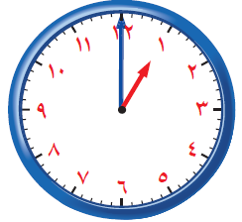

الزمن: دقيقة
تدريب 2
من الساعة الظاهرة، اكتب العدد الذي يشير إلى وقت
حدوث النشاط.
اجب عن التدريب( 2 )
في الكتاب صفحة 102، ثم تأكد من الإجابة.
الواحدة
أعودُ إلى الساعة
قراءة الساعة - الصف الأول الابتدائي
وزارة التربية والتعليم – 2020م

Slide 6
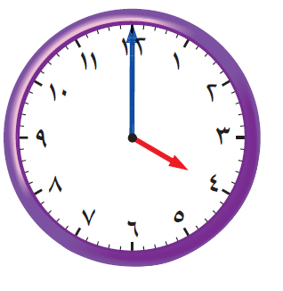
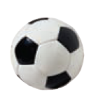
الزمن: دقيقة
تدريب 3
من الساعة الظاهرة، اكتب العدد الذي يشير إلى وقت
حدوث النشاط.
اجب عن التدريب( 3 )
في الكتاب صفحة 103، ثم تأكد من الإجابة.
الرابعة
أذهبُ إلى لعب الساعة
قراءة الساعة - الصف الأول الابتدائي
وزارة التربية والتعليم – 2020م

Slide 7
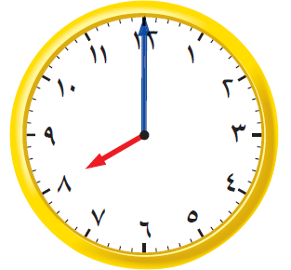
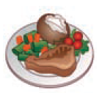
الزمن: دقيقة
تدريب 4
من الساعة الظاهرة، اكتب العدد الذي يشير إلى وقت
حدوث النشاط.
اجب عن التدريب( 4 )
في الكتاب صفحة 103، ثم تأكد من الإجابة.
الثامنة
أتناولُ الساعة
قراءة الساعة - الصف الأول الابتدائي
وزارة التربية والتعليم – 2020م

Slide 8
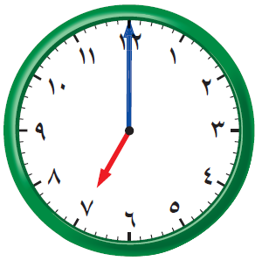
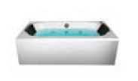
الزمن: دقيقة
تدريب 5
من الساعة الظاهرة، اكتب العدد الذي يشير إلى وقت
حدوث النشاط.
السابعة
أقُومُ الساعة
اجب عن التدريب( 5 )
في الكتاب صفحة 103، ثم تأكد من الإجابة.
قراءة الساعة - الصف الأول الابتدائي
وزارة التربية والتعليم – 2020م

Slide 9
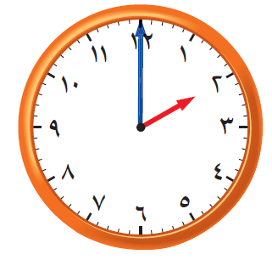
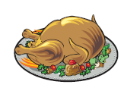
الزمن: دقيقة
تدريب 6
من الساعة الظاهرة، اكتب العدد الذي يشير إلى وقت
حدوث النشاط.
اجب عن التدريب( 6 )
في الكتاب صفحة 103، ثم تأكد من الإجابة.
الثانية
أتناولُ الساعة
قراءة الساعة - الصف الأول الابتدائي
وزارة التربية والتعليم – 2020م

Slide 10
عزيزي الطالب
لمزيد من التدريب ارجع لكتاب التمارين صفحة 41
لحل التمارين
قراءة الساعة - الصف الأول الابتدائي
وزارة التربية والتعليم – 2020م

Slide 11

انتهى الدرس
قراءة الساعة - الصف الأول الابتدائي
وزارة التربية والتعليم – 2020م

